Slide 1
KAPI无碳小车2组
材料选择与
材料性能、组织结构、成分、工艺、应用之间的关系
答辩人：王鸿辉
PPT制作：承彭坤
资料收集：齐英豪 、李淼鑫、李润琪

Slide 2
材料选择与
一、材料性能
二、组织结构
三、成分
四、工艺
五、应用
之间的关系

Slide 3
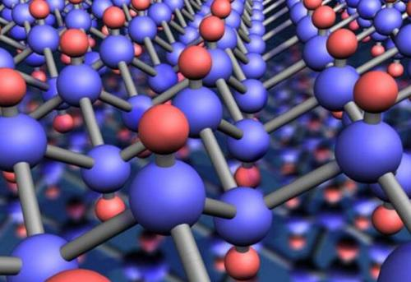
一、材料性能
材料性能概念：
材料的性能可分为两类：特征性能和功能物性
一、特征性能，属于材料本身固有的性质，包括：
热学性能（热容、热导率、熔化热、热膨胀、熔沸点等）
力学性能（弹性模量、拉伸强度、抗冲强度、屈服强度等）
电学性能（电导率、电阻率、介电性能、击穿电压等）
磁学性能（顺磁性、反磁性、铁磁性）
光学性能（光的反射、折射、吸收、透射以及发光、荧光等性质）
化学性能（即材料参与化学反应的活泼性和能力，
如耐腐蚀性、催化性能、离子交换性能等）

Slide 4
一、材料性能
二、功能物性，指在一定条件和一定限度内对材料施加某种作用时，通过材料将这种作用转化为另一形式功能的性质，包括：
热-电转换性能（热敏电阻、红外探测等）
光-热转换性能（如将太阳光转变为热的平板型集热器）
光 -电转换性能（太阳能电池）
力-电转换性能
磁-光转换性能
电-光转换性能
声-光转换性能等。

Slide 5
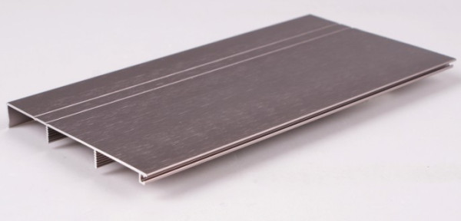
一、材料性能
无碳小车主要采用铝合金材料；
铝合金密度低、强度高，接近或超过优质钢，塑性好，可加工成各种型材，具有优良的导电性、导热性和抗蚀性，工业上广泛使用，使用量仅次于钢。超硬铝属Al一Cu—Mg—Zn系，可热处理强化，是室温下强度最高的铝合金，但耐腐
蚀性差，高温软化快。锻铝合金主要是Al—Zn—Mg—Si系合金，虽然加入元素种类多，但是含量少，因而具有优良的热塑性，适宜锻造，故又称锻造铝合金。

Slide 6
二、组织结构
材料是由原子、分子或分子团以不同结合形式构成的物质。材料的组成或构成方式不同，其性质可能有很大的差别，组成或构成方式相近的材料，其性质多具有相近之处。材料包括有机材料、金属材料、无机非金属材料等，由于其组成的不同,使其各自分别具有不同的特性。此外，即使属于相同类别的材料，由于其中原子或分子之间的结合方式及缺陷状态不同，其性质也可能有显著的差别。

Slide 7
二、组织结构
依据不同的层次，材料的组成与结构可分为以下几类:
一、材料的微观组成与结构
1、原子晶体由中性原子直接构成的晶体
2、金属晶体金属原子团依靠自由电子的库仑引力所构成的晶体
3、离子晶体正、负离子间依靠离子键的结合引力构成的晶体
4、分子晶体分子或原子团依靠非对称的电子极化引力而形成的晶 体

Slide 8
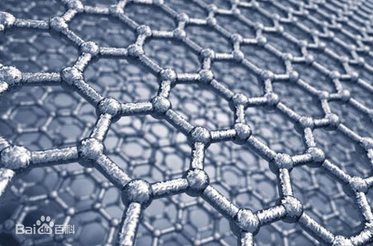
二、组织结构
二、细观组成与结构
1、结晶体材料结晶体质点间以不同
结合力相互连接构成的细观结构材料;
2、非结晶体材料质点粒子的排列和分布
处于随机无序状态的细观结构材料;
3、胶体结构材料细小颗粒质点分散于介质中形成的结构.

Slide 9
三 、成分
材料主要有四种分类：无机非金属材料、金属材料、高分子材料、复合材料。
1、无机非金属材料主要是以某些元素的氧化物、碳化物、氮化物、卤素化合物、硼化物以及硅酸盐、铝酸盐、磷酸盐、硼酸盐等物质组成的材料。
2、金属材料已经脱离了原来的传统观念，基本都是合金，掺杂，改变纯金属的性能。
3、高分子材料是发展最快的一种材料，主要是以高分子化合物为基础的材料。高分子材料是由相对分子质量较高的化合物构成的材料，包括橡胶、塑料、纤维、涂料、胶粘剂和高分子基复合材料。

Slide 10
三 、成分
4、复合材料是一种复合的材料，不再是单一的一种材料，通常具有非常好的性能，能综合不同类型材料的综合优良性能。
材料选择的时候，要根据不同的材料成分选择材料，需要什么样的材料成分的功能或者性质，则需要选择含有这种成分的材料。

Slide 11
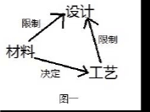
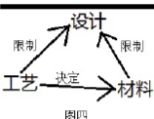
四、工艺
材料与工艺之间的关系不是像材料决定设计或工艺决定设计那样简单和一成不变的，而是会根据不同的环境、情况进行改变。
材料被事先确定时，工艺就会因材料本身的性质而确定。
工艺被事先确定下来时，材料的选择必须根据工艺来确定。
材料与工艺表现为相互选择、相互限定的关系，只有对两者的关系十分了解，才可以设计出优秀的作品。

Slide 12
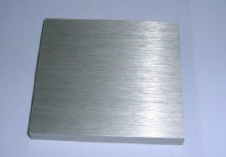
四、工艺
铝合金按其成分和加工方法又分为变形铝合金和铸造铝合金。变形铝合金是先将合金配料熔铸成坯锭，再进行塑性变形加工，通过轧制、挤压、拉伸、锻造等方法制成各种塑性加工制品。铸造铝合金是将配料熔炼后用砂模、铁模、熔模和压铸法等直接铸成各种零部件的毛坯。
一些铝合金可以采用热处理获得良好的机械性能、物理性能和抗腐蚀性能。硬铝合金属AI—Cu—Mg系，一般含有少量的Mn，可热处理强化。其特点是硬度大，但塑性较差。

Slide 13
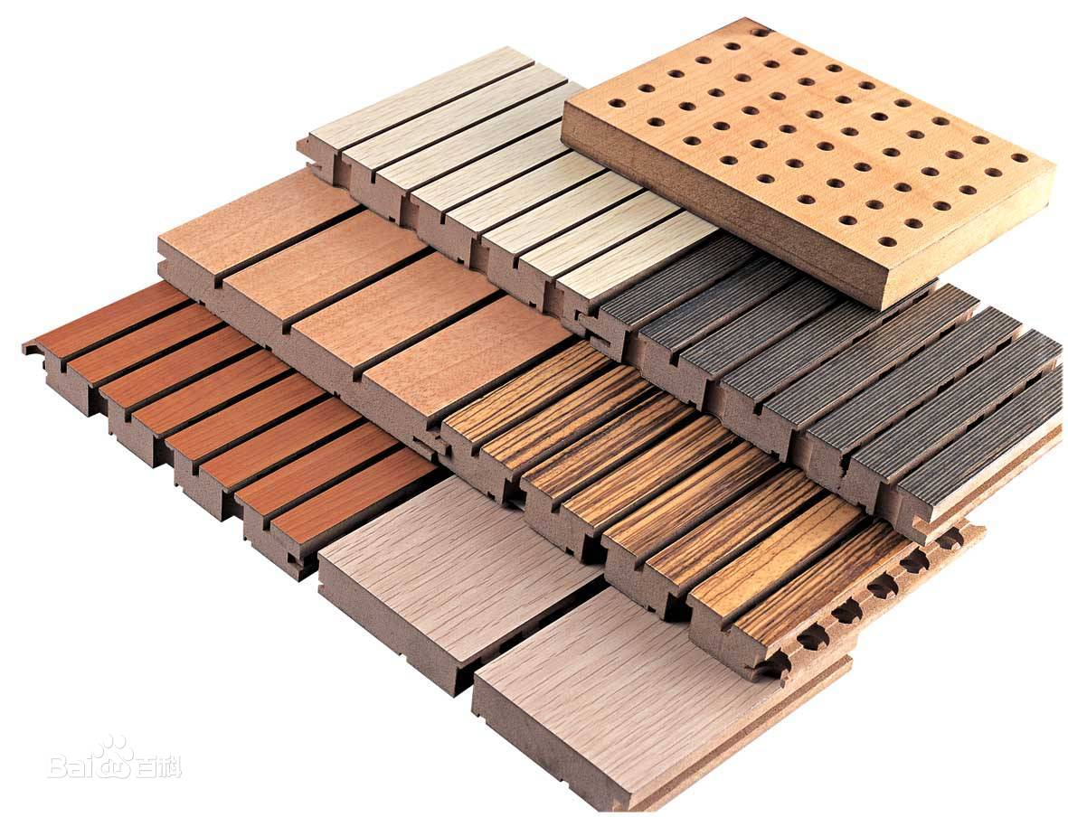
五、应用
材料是人类赖以生存和发展的物质基础。20 世纪70 年代人们把信息、材料和能源誉为当代文明的三大支柱。80 年代以高技术群为代表的新技术革命，又把新材料、信息技术和生物技术并列为新技术革命的重要标志，就是因为材料与国民经济建设、国防建设和人民生活密切相关。

Slide 14
五、应用
材料的选择与应用是机械设计与制造工作中重要的基础环节，自始至终地影响整个设计过程。
选材的核心问题是在技术和经济合理的前提下，保证材料的使用性能与零件（产品）的设计功能相适应。

Slide 15
五、应用
材料分类：
1、从物理化学属性来分： 可分为金属材料、无机非金属材料、高分子材料。 2、从用途来分： 可分为电子材料、航空航天材料、核材料 、建筑材料、能源材料、
生物材料等。 3、按部位分类： 就是按材料在空间的使用部位来将材料分类，如内墙材料、外墙 材料、顶棚材料地面材料等。但这种分法确立之后，遇到一种材料既可以用到室内，也可以用到室外。在室内，一种材料既可以用在地面、墙面，又可以用到顶棚上去，如石材、涂料等。

Slide 16
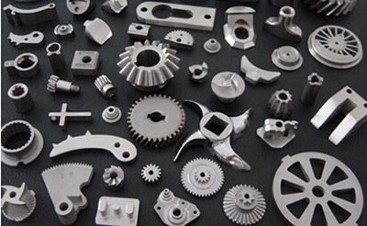
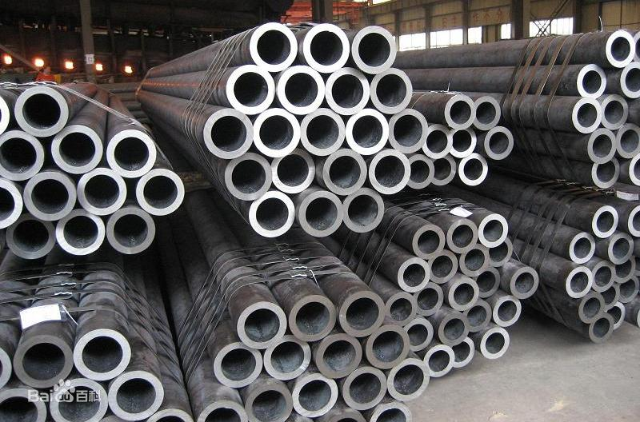
五、应用
金属材料、尤其是钢铁材料，与其它工程材料相比，在力学性能、工艺性能和生产成本这三者之间保持着最佳的平衡，具有最强的竞争力，故金属材料仍然是机械工程材料的主力军。从这个意义上来讲，人类仍然生活在以钢铁材料为主的“铁器时代”。以载重汽车用材的重量为例，钢占65%、铸铁占20%、有色金属占3%、非金属材料约占12%。在轻型汽车和轿车中，非金属材料的用量虽有所增加，但金属材料仍占主体。

Slide 17
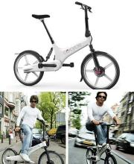
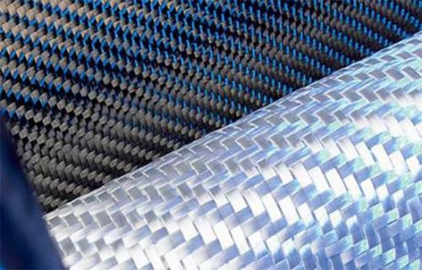
五、应用
复合材料克服了高分子材料和陶瓷材料的不足，综合了各种不同材料的优良性能，具有高的比强度、比刚度、抗疲劳、减振、耐磨性能优良等特点。尤其是金属基复合材料，从力学性能角度看，可能是最理想的机械工程材料。但复合材料价格昂贵，除在航天航空、船舶、武器装备等国防工业中的重要结构件上应用外，在一般的民用工业上应用有限。但应注意的是，随着复合材料的生产成本降低其应用潜力巨大、前景极其广阔。

Slide 18
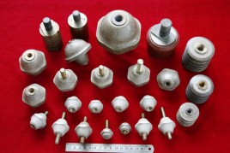
五、应用
陶瓷材料硬而脆、加工性能差，也不能用作重要的受力零件；目前主要应用领域是建筑陶瓷和功能材料。但陶瓷材料具有高热硬性及化学稳定性，可用作耐热、耐磨、耐蚀的零件，如燃烧器喷嘴、刀具与模具、石油化工容器等。由于陶瓷功能材料具有极其广阔的应用前景，在高新技术产品中占据重要地位，故有人认为21世纪是“第二个石器时代”。陶瓷作为结构材料，目前尚处开发应用阶段。

Slide 19
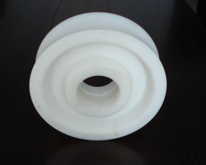
五、应用
高分子材料的强度与刚度低、尺寸稳定性较差且易老化，在工程上一般不用于受力较大的、重要的结构零件。但由于其原料丰富、生产能耗较低（为钢的1/10、铝的1/20），密度低、弹性较好且减振、耐磨，故适合于制造受力不大的普通结构件及减振，耐磨或密封零件，如轻载传动齿轮、轴承、紧固件、密封件和轮胎等。

Slide 20
KAPI无碳小车2组
谢谢观看！
答辩人：王鸿辉
PPT制作：承彭坤
资料收集：齐英豪 、李淼鑫、李润琪

